Slide 1
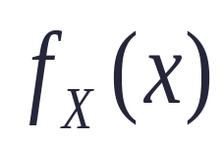
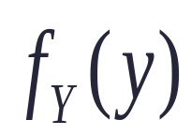
§2.5 随机变量函数的分布
问题 已知随机变量X 的密度函数
或分布律.
求 随机变量Y= g ( X )的密度函数
或分布律
方法 利用分布函数。

Slide 2
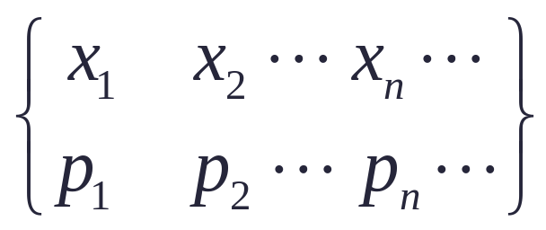
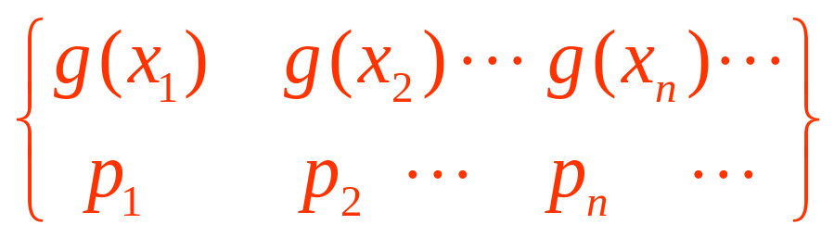
一、离散型随机变量函数的分布律
一般地，若X是离散型随机变量X的概率分布为
X
～
则 Y=g(X)
～
如果g(x_{k})中有一些是相同的，把它们作适当
并项即可.

Slide 3
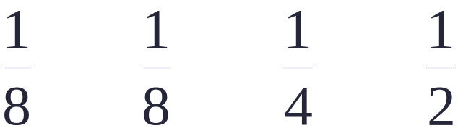
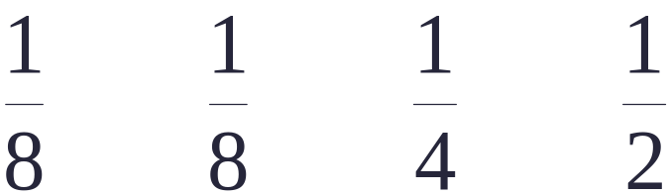
例1 已知 X 的概率分布为
X
-1 0 1 2
p_{k}
求 Y ₁= 2X – 1 与 Y ₂= X ² 的分布律
X
-1 0 1 2
解
p_{k}
Y ₁
-3 -1 1 3
Y ₂
1 0 1 4

Slide 4

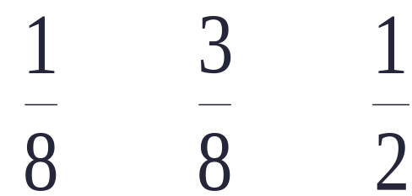
Y ₁
-3 -1 1 3
p_{k}
Y ₂
0 1 4
p_{k}

Slide 5
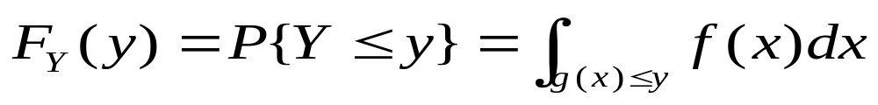
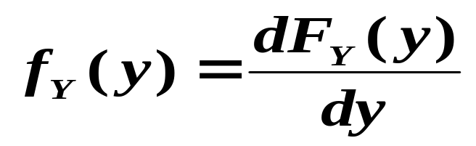
二、连续型随机变量函数的分布
已知 X 的密度函数f (x) 或分布函数
求 Y = g( X ) 的密度函数
方法1：
从分布函数出发
此法也叫“分布函数法”.

Slide 6
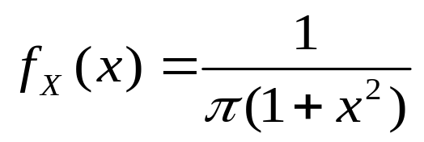

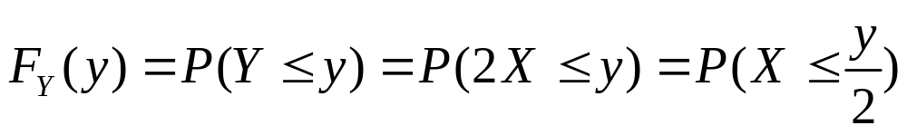
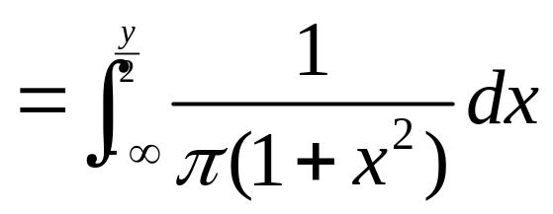
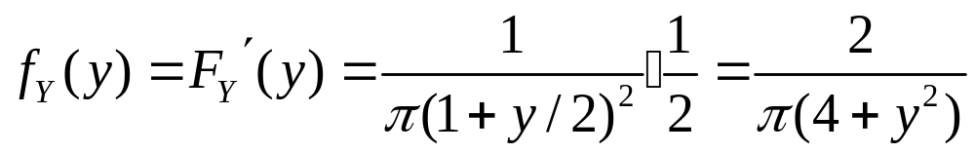
例2 、 随机变量X的密度函数为
,
求
的密度函数
解：
打错了

Slide 7
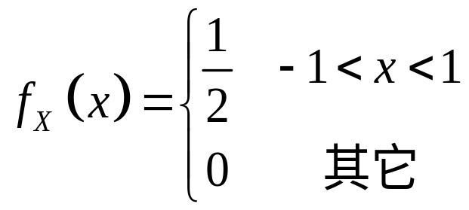
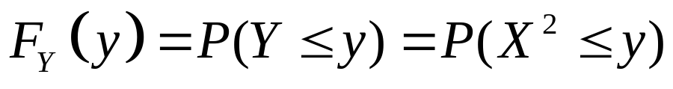
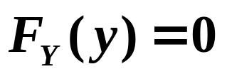

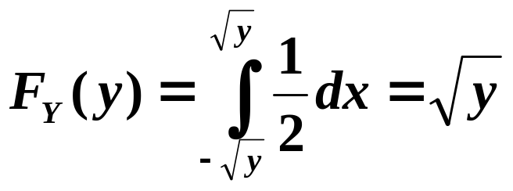
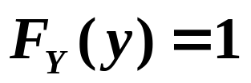


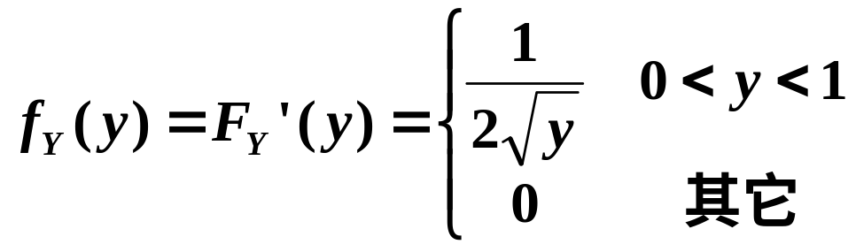
例3.设X∼U(-1,1),求Y=X²的分布函数与概率密度。
解：
当y≤0时
当0<y<1时
当y≥1时

Slide 8
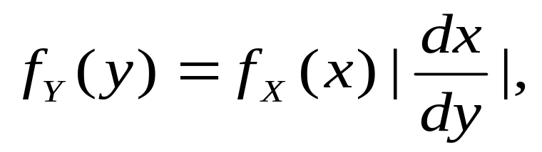
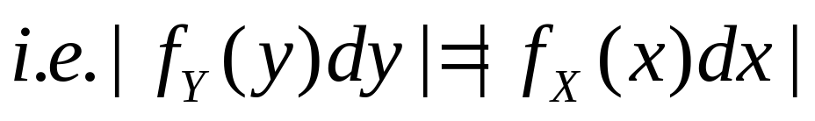
2、公式法：一般地
定理1 若X～ f_{X}(x),y=g(X)是单调可导函数，则
其中x=h(y)为y＝g(x)的反函数.
本质

Slide 9
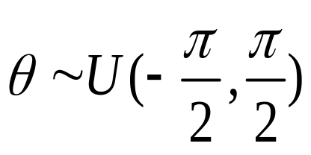
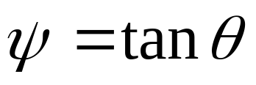
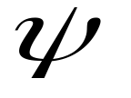
注：1 、只有当g(x)是x的单调可导函数时，
才可用以上公式推求Y的密度函数；
2、 注意变量的取值范围.
例4
求
的密度函数.

Slide 10
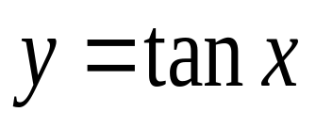
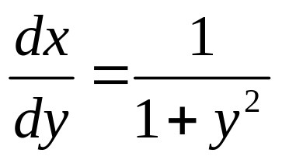
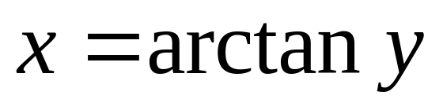
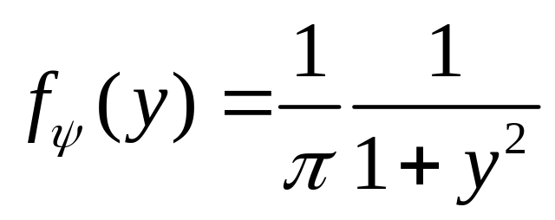
解：
设
即服从柯西分布

Slide 11
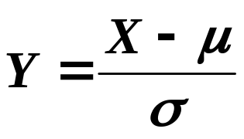
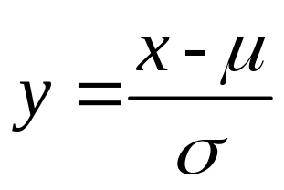
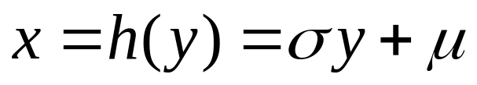
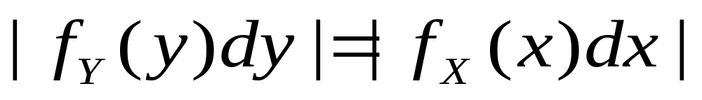
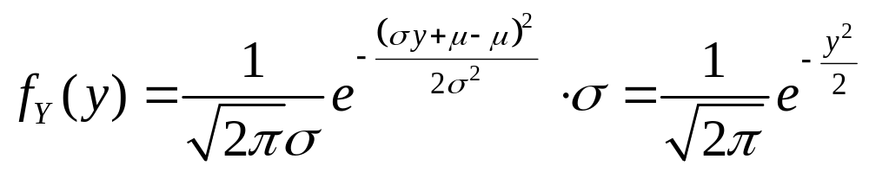
例5.已知X∼N(μ,σ ²),求
的概率密度.
解：
关于x严格单调,反函数为
故

Slide 12
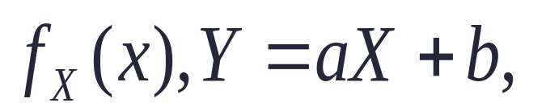
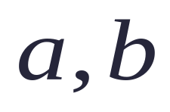


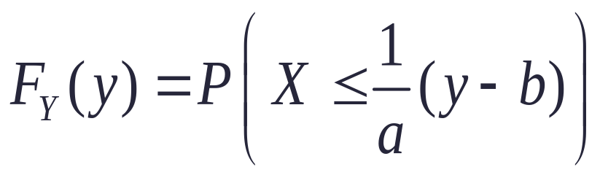
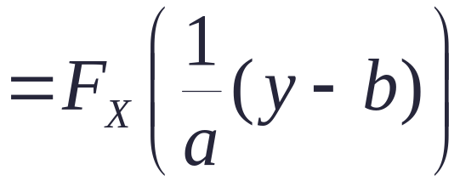
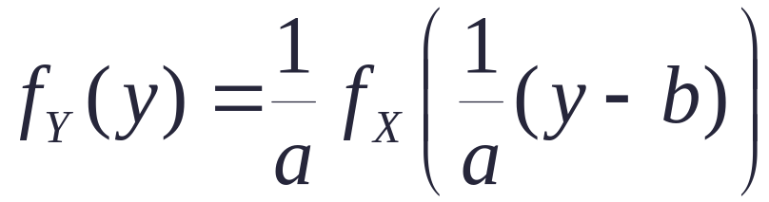
例6 已知 X 的密度函数为
为常数，且 a ≠ 0, 求 f_{Y} ( y ).
解
当a > 0 时，

Slide 13
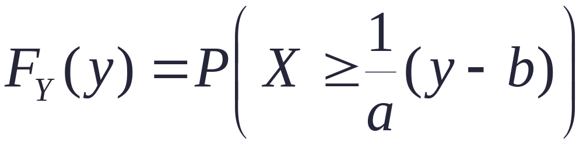
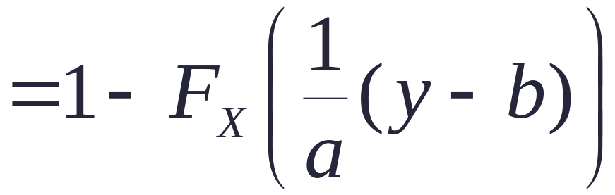
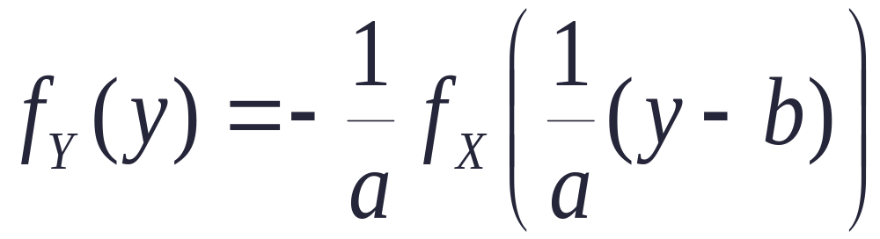
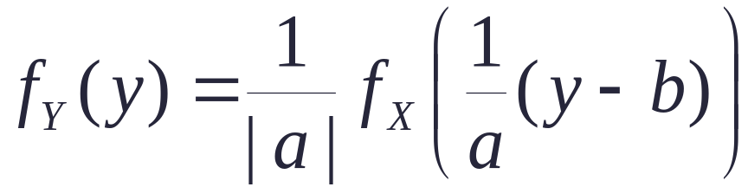
当a < 0 时，
则
故

Slide 14
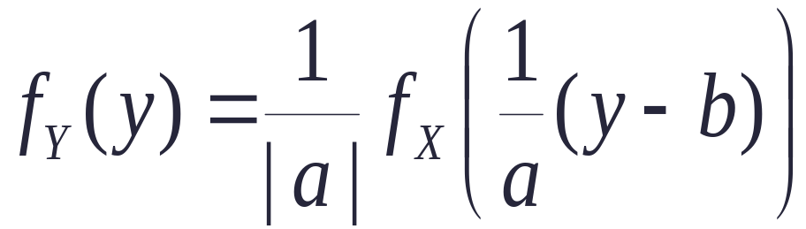
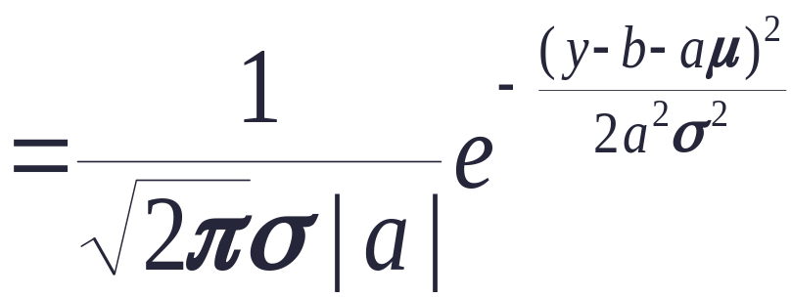

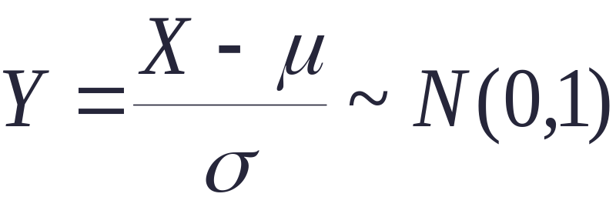
例如 设 X ~ N (μ ,σ²) , Y = a X +b, 则
Y ~ N ( aμ +b, a²σ² )
特别地 ，若 X ~ N ( μ ,σ ²) ,
则

Slide 15
设 X ~ N (μ ,σ²) , Y = a X +b服从正态分布.
Y ~ N ( aμ +b, a²σ² )
正态分布的线性组合仍服从正态分布.

Slide 16
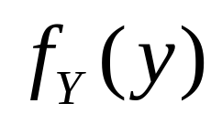
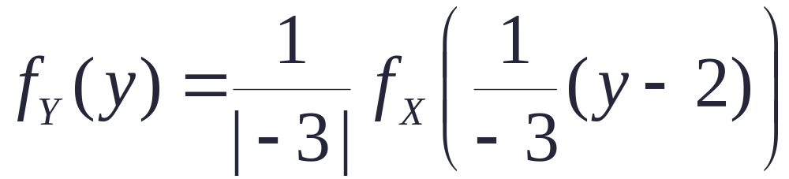
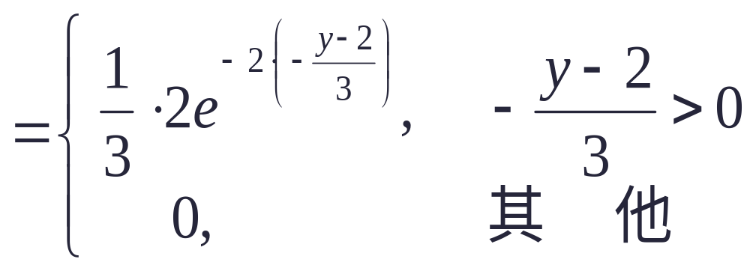
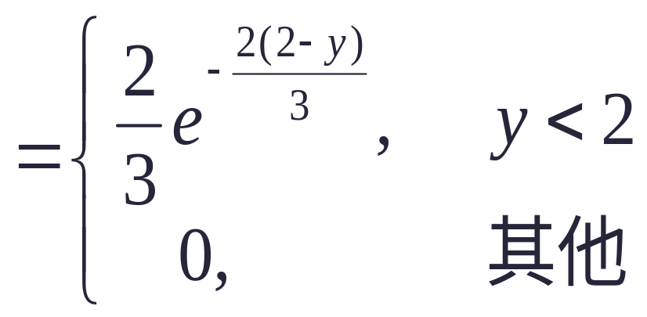
例7 X ~ E (2), Y = – 3X + 2 , 求
解

Slide 17
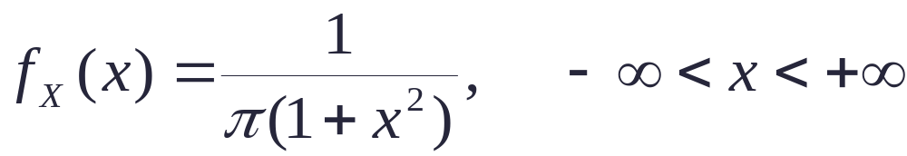





例8 设
求 f _{Y} (y)
y
解
(1 - y)³
x

Slide 18




例9 设 X 的概率密度函数为
求
的概率密度函数
解
由图可知, Y 的取
值范围为(0,1)
1
故当 y ≤ 0
或 y ≥1时
0
π
x
f _{Y} (y) = 0

Slide 19




当0 ≤ y < 1 时
1
y
•
π
x
0
arcsiny
π - arcsiny
故

Slide 20



注意 连续随机变量函数的分布函数不一定是连续函数.
例如 X ~ U (0,2)
y
令Y=g (X)
1
x
F_{Y} (y)不是连续函数

Slide 21
总结
一、离散型随机变量函数的分布律
二、连续型随机变量函数的分布

